Slide 1
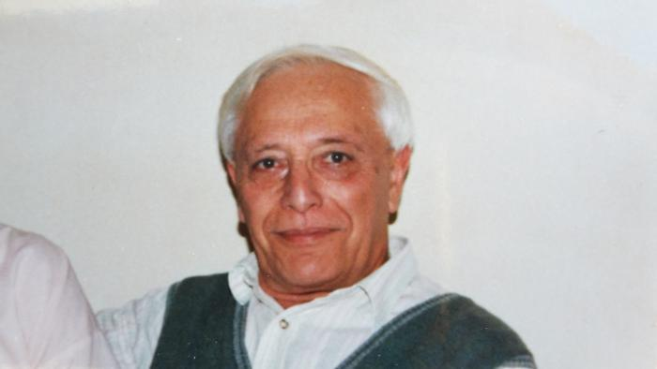
Lucien Fulchic - Collectionneur BIOGRAPHIE (0 Phmun.1 BIOGRAPHIE)
Né le 9 Août 1928 à Arcachon, Rue Léon Cigarroa, il s'intéresse très jeune à l'aviation. A l'âge de 6 ans, il confectionne sa première maquette : prototype Curtis P 39 puis P 40, dont les plans lui avaient été cédés par un camarade. Puis, pendant la guerre, le marchand de chaussures Maurice MICHEL qui fabriquait son propre avion, Sablier 12, en échangeant des chaussures contre les pièces dont il avait besoin, l'embarque dans l’aventure. Il a environ 12 ans et aide à poncer des planches ou autres travaux et participe assis sur la queue, au transport mouvementé dans le coffre à bagages d'une traction avant jusqu'à la base de Cazaux. Charles TILLON, pas encore Ministre de l'Air, momentanément réfugié à Arcachon, dont le frère tenait la discothèque « l'Arizona », assiste au premier vol. En même temps, il fait la maquette du Sablier. A 14 ans, il devient membre de l'Aéro-Club du Bassin d'Arcachon. Président : Mr Pierre BEAU. Le siège se trouvait Rue Mauvezin, voisine de la nôtre. Les avions du Club : Morane-Saulnier 315 et Stampe SV 4 biplace en tandem, étaient basés à Cazaux. Le Lieutenant Ardouin, pilote de l'Armée de l'Air lui offre son baptême de l'air, puis des leçons de pilotage sur le Stampe. A cette époque, en 1942, il a reçu en cadeau son premier appareil photo « sérieux » SEM-KIM et commence à photographier des avions. Et il commence son « travail » en réunissant, outre ses propres photos, toute la documentation à laquelle il a accès : livres, articles de journaux, affiches, etc... Issu d'une lignée de boulangers - venant du Lot-et-Garonne et installés à Arcachon, ville nouvelle créée en 1857 - interrompue par la Grande Guerre à laquelle ont participé son oncle Lucien FULCHIC, tué le 6 Octobre 1918 après quatre longues années d’horreurs, et son père Pierre FULCHIC qui est revenu malade et tellement malheureux, empêché d'exercer son métier, ses poumons ne pouvant plus supporter les poussières de farine. Un mariage arrangé en 1925 qui s'avéra fort heureux, puis deux enfants en 1928 et 1929 ne l'apaisèrent jamais complètement de la perte de son frère, de camarades et de visions effroyables. Il apprend un nouveau métier et crée une petite entreprise de travaux de bâtiment : plomberie, chauffage, couverture, et... Tout naturellement, Pierre Fulchic oriente ses deux fils dans cette voie et Lucien, l'aîné, obtient son C.A.P. en 1946 et de multiples prix et récompenses. Lucien a déjà commencé à travailler avec son père, se passionne aussi pour l'aviron (futur champion de France en 1952) tout en continuant ses loisirs aéronautiques. Un voisin bon camarade, Oscar PORTA devient pilote d'Air France et l'intéresse à cette carrière. Malheureusement Oscar se crashe en 1947 au Portugal sur le massif de Sintra, à peu de distance de Lisbonne. Lucien en conçoit beaucoup de tristesse le détournant définitivement de ce projet. D'autant qu'il a rencontré l'amour de sa vie avant de partir exécuter son service militaire, dans l'aviation, à Rabat au Maroc. Deux ans. Aussitôt rentré, il se marie le 18 Février 1950 et les enfants arrivent ; ambitieux, contrairement à son père déjà très fatigué, il crée sa propre entreprise, reprend des études par correspondance pour obtenir son diplôme d'Ingénieur Chauffage et Ventilation et abandonne progressivement l'aviron mais jamais l'aviation ! Puis, il quitte son Bassin natal pour le Maroc où son épouse a vécu toute sa jeunesse (père militaire). Il commence une nouvelle vie dans plusieurs cabinets d'Architectes dont le plus prestigieux, Michel PINSEAU, auteur de la plus grande mosquée du monde, à CASABLANCA. Ainsi, il va construire de grands hôtels, des lycées, le Club Méditerranée d'Agadir (180 bungalows) mais surtout beaucoup travailler à la restauration ou l'agrandissement de palais royaux, pour S.M. Hassan II ou sa famille. Sa dernière affectation, à MARRAKECH, le fera se pencher longuement sur le minaret de la Koutoubia. Au Maroc, il continue à voler, à photographier et à fréquenter beaucoup d'aviateurs et manifestations aériennes. Nouvelle passion pour ce beau pays, son architecture et nouveaux dossiers remplis de photos et documentations diverses ! Bien avant que sonne l'heure de la retraite et du retour, il a acheté en 1978, une ruine dont personne ne voulait et quasiment vouée à la démolition : la Villa « La Régence » à Gujan-Mestras. Construite en 1881 par l'Architecte Jules de Miramont pour le compte de Camille Dignac, Notaire et futur Maire. Revendue à de nombreuses reprises et occupée par les Allemands pendant la 2nde guerre mondiale, elle a depuis leur départ été abandonnée, pillée, vandalisée. Depuis le Maroc et pendant ses congés, Lucien FULCHIC s'attelle à l'œuvre de restauration du bâtiment et de son parc, en faisant ce qui est aujourd'hui le plus beau monument de Gujan-Mestras. Depuis peu il se repose et découvre les joies simples de la famille. Il lit encore beaucoup, écrit un peu et ne manque pas de lever la tête quand il entend un avion. La découverte du superbe musée aeroscopia à Toulouse a été pour lui un grand moment. Il compte bien y revenir le plus souvent possible ! C'est avec une grande joie qu'il fait don de ses archives personnelles. Florence FULCHIC Fille aînée de Lucien Fulchic Novembre 2018

Slide 2

Fonds archives et documentation aéronautique (divers) FULCHIC Lucien - INSTRUMENT DE RECHERCHE (16 S CRDA)

Slide 3
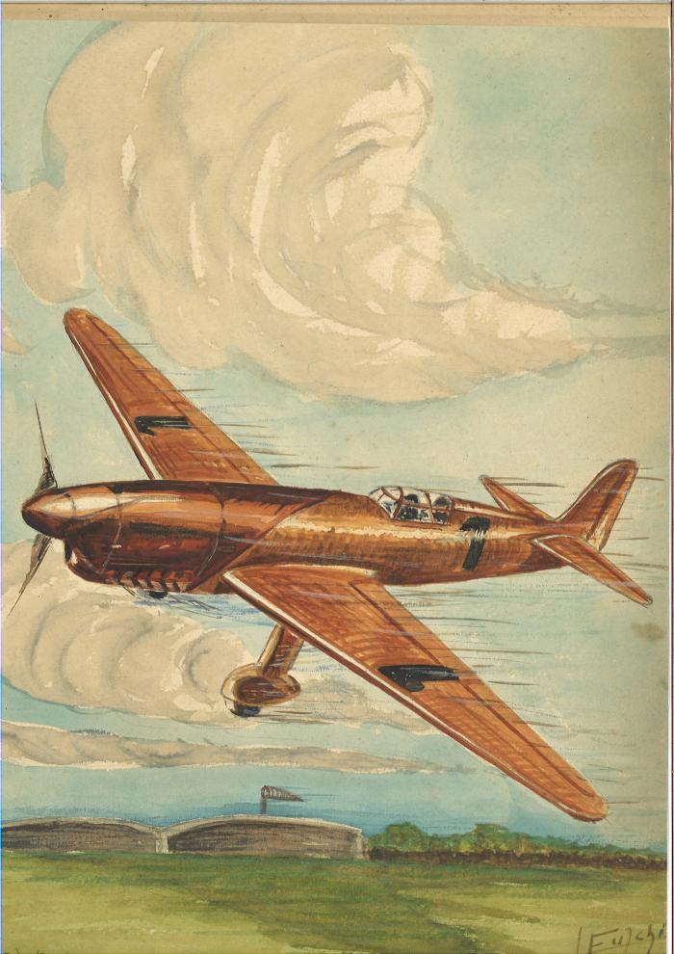
Dessins personnels (16 S CRDA 1)
Ces dessins ont été réalisés par Lucien Fulchic dans les années 40

Slide 4

Armée de l'Air - La chasse à réaction (358.4 CRO)

Slide 5
X-15 (358.4 CRO)

Slide 6
Annexes sur la 33ème Escadre de Reconnaissance- Des hommes, des avions, des capteurs, du renseignement aérien. (358.4 EHR)

Slide 7
Cazaux - De l'Ecole de Tir Aérien à la Base Aérienne 120 (1913-1962) (358.4 KEL)

Slide 8
Les avions britanniques aux couleurs françaises de 1914 à nos jours - Tome 1 (358.4 PET)

Slide 9
Histoire de la guerre sur mer, des premiers cuirassés aux sous-marins nucléaires (359.94 COL)

Slide 10
Flottes de combat 1960 (359.94 MAS)

Slide 11
Flottes de combat 1964 (359.94 MAS)

Slide 12
Pionniers spécial Musée de l'Air (629.130.04 PIO)

Slide 13
Compagnie Générale Aéropostale (629.130.08 AER)

Slide 14
L'Aviation - Le Bassin d'Arcachon et ses environs (629.130.09 BOY)

Slide 15
Chronique de l'Aviation (629.130 09 LEG)

Slide 16
Pilote d'essais du cerf-volant à l'aéroplane (629.130.9 BEL)

Slide 17
Le premier Paris-New York, Costes et Bellonte (629.130.91 BEL)

Slide 18
Mermoz Couzinzet, ou le rêve fracassé de l'Aéropostale (629.130.92 COU)

Slide 19
Mermoz (629.130.92 KES)

Slide 20
Hélène Boucher (629.130.92 TES)

Slide 21
Henri Guillaumet (629.130.92 TES)

Slide 22
L'art du pilotage, 5ème Edition, 1946 (629.132 MON)

Slide 23
Le vol à voile (797.55 SIR)

Slide 24
F6F Hellcat (940.544.9.73 COC)

Slide 25
Consolidated B-24 Liberator (940.544.9.73 KIT)

Slide 26
Les éperviers de la mer (951.904.28 MAC)

Slide 27
Convoi 42 (959.704.16 BER)

Slide 28
La Légion au combat - Narvik, Bir-Hakeim, Dien Biên Phu (959.704.16 BER)

